Slide 1
сайты образовательных учреждений Edu.tatar.ru
Визитная карточка музея:
Направление музея: | Военно-исторический музей «Подвигу жить»
Год основания: | 2009 год
Основатель музея: | Абрамова Альфия Абулгасовна
Руководитель музея: | Хайдарова Резеда Рафиковна
Часы работы: | Понедельник – пятница 8.00 – 14.00
Страница в Интернете: | Licey82_chelny@mail.ru
Контактная информация: | 423832 г. Набережные Челны пр. Чулман 38 (40/14) 8(552)58-96-76 Licey82_chelny@mail.ru

Slide 2
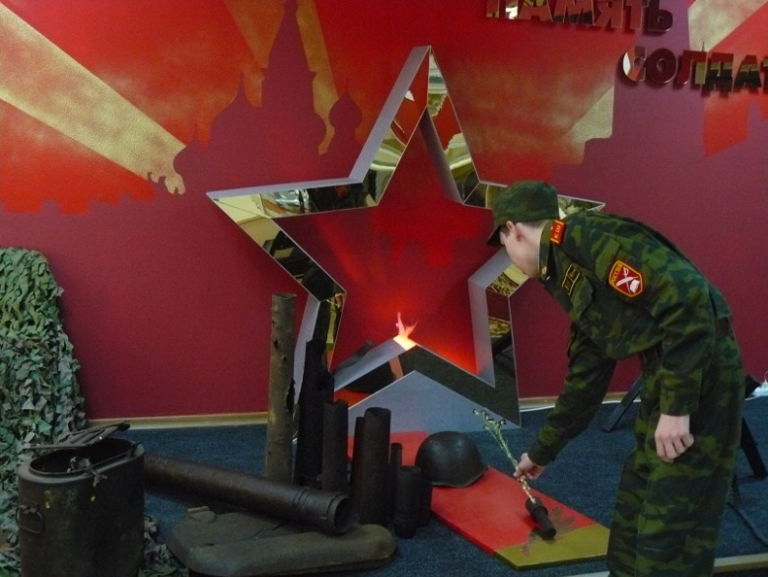
сайты образовательных учреждений Edu.tatar.ru
Визитная карточка музея:
Экспозиции музея:
1. История Российской армии
2. Великая Отечественная война
3. История Российского флота
4. Выполняли приказ
5. Они не вернулись
6. Города-герои
7.Вечный огонь

Slide 3
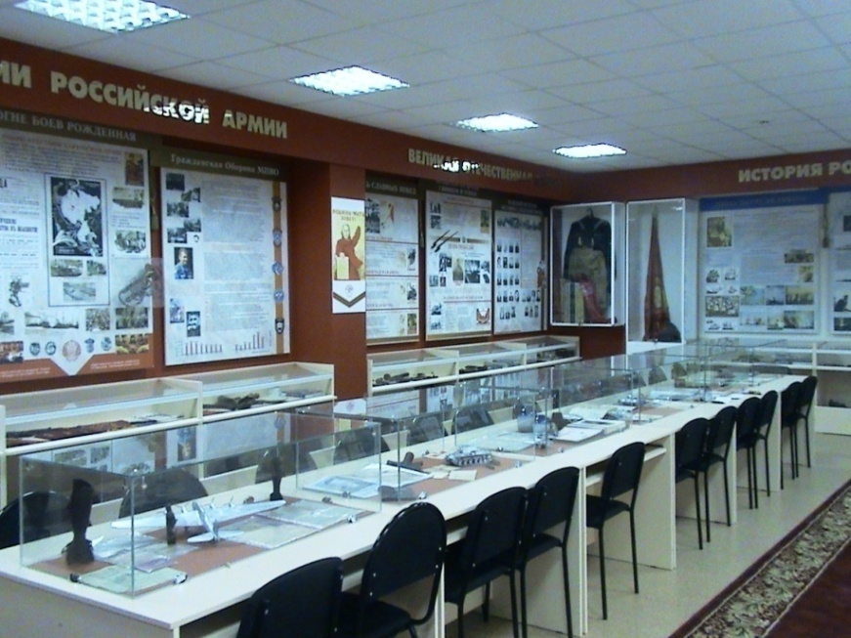
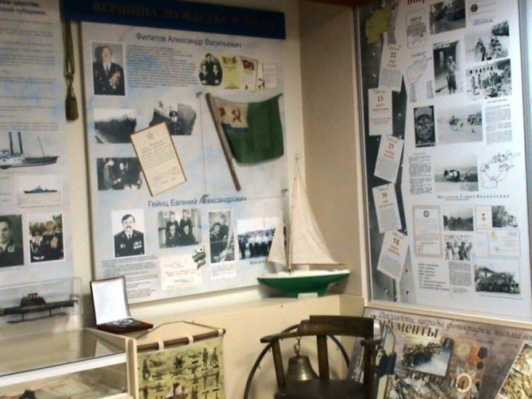
Музей «Подвигу жить»

Slide 4
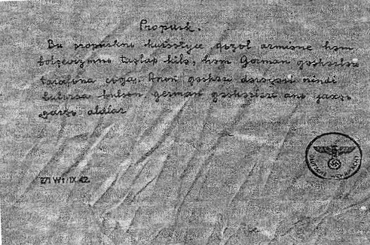
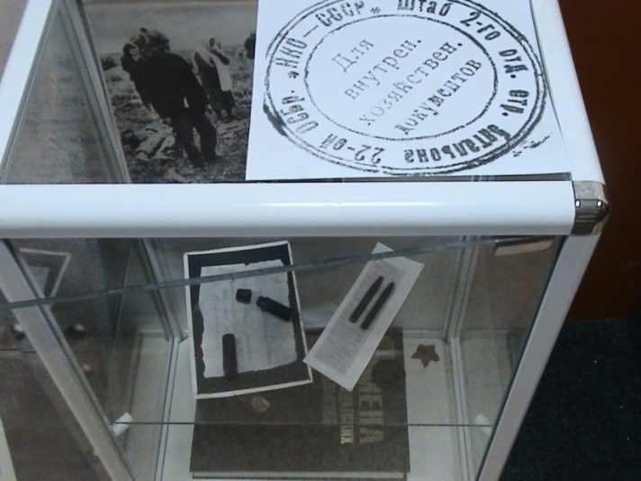
Особо ценные экспонаты музея
Немецкие листовки на русском, немецком и татарском языках, которые были сброшены советским солдатам, находящимся в окружении у деревни Мясные Боры в Новгородской области
Печать штаба 2-го отдельного стрелкового батальона 22-ой ОСБр НКО-СССР, участвовавший в боях за Ленинград, для внутренних хозяйственных документов

Slide 5
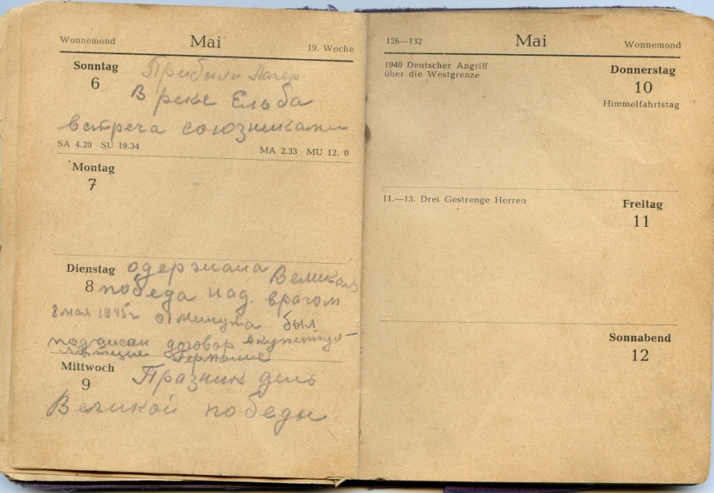
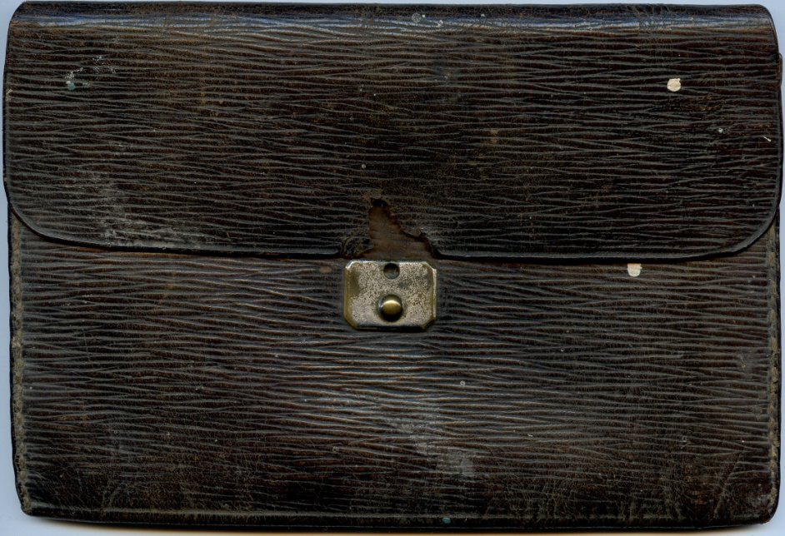

Особо ценные экспонаты музея
Трофейная записная книжка, взятая у пленного немецкого офицера в 1943 году и личные вещи из домашнего архива ветерана Великой Отечественной войны Никитина В.И.

Slide 6
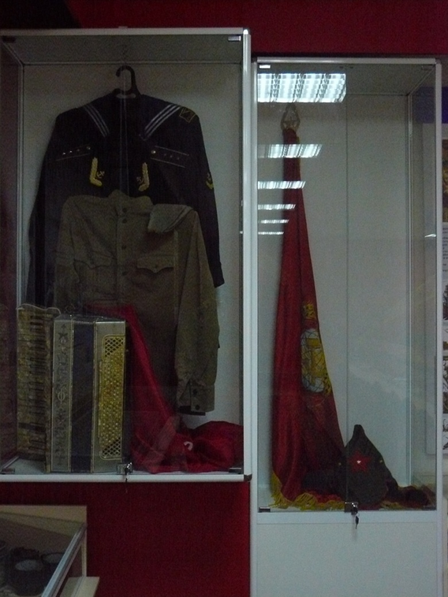
Особо ценные экспонаты музея
Аккордеон нашего земляка, солдата Горбушкова И.М., с которым он летом 1942 года уезжал на фронт, прошел всю войну, дошел до Берлина и у стен поверженного Рейхстага играл победные марши

Slide 7
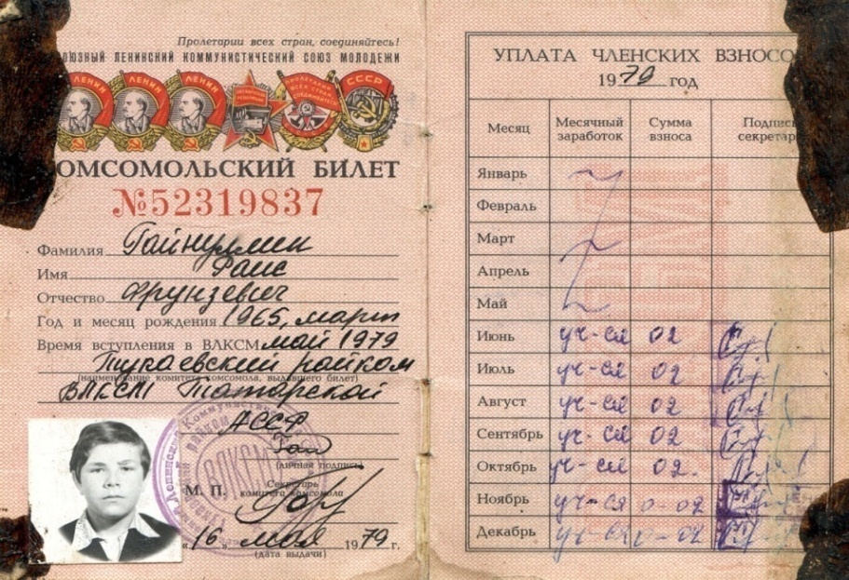

Особо ценные экспонаты музея
Комсомольский билет Гайнулина Р.Ф., залитый кровью погибшего, при исполнении интернационального долга в Афганистане – единственная вещь, которая осталась родителям от сына

Slide 8
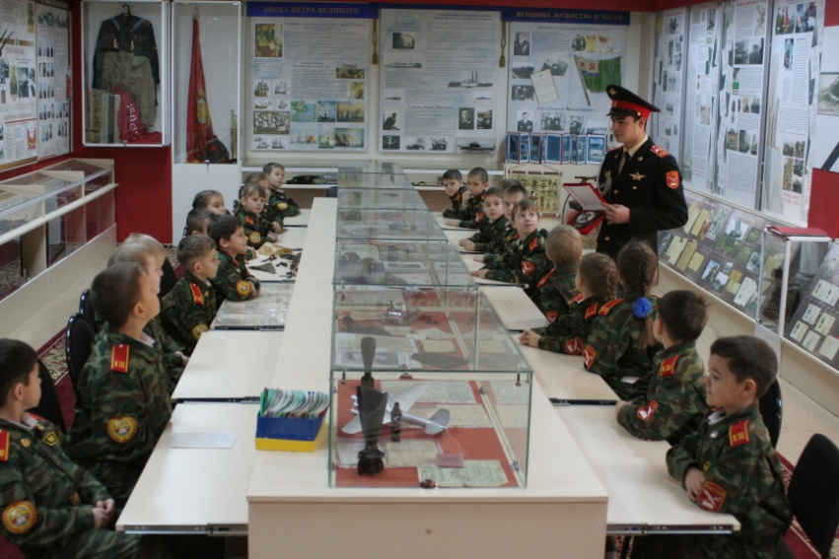
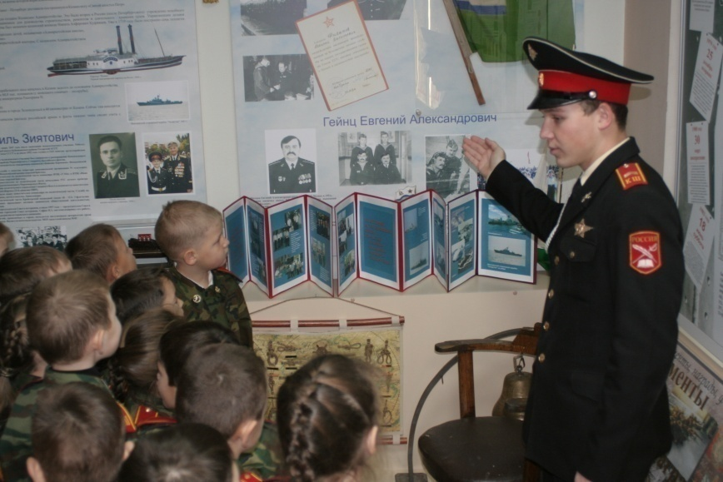
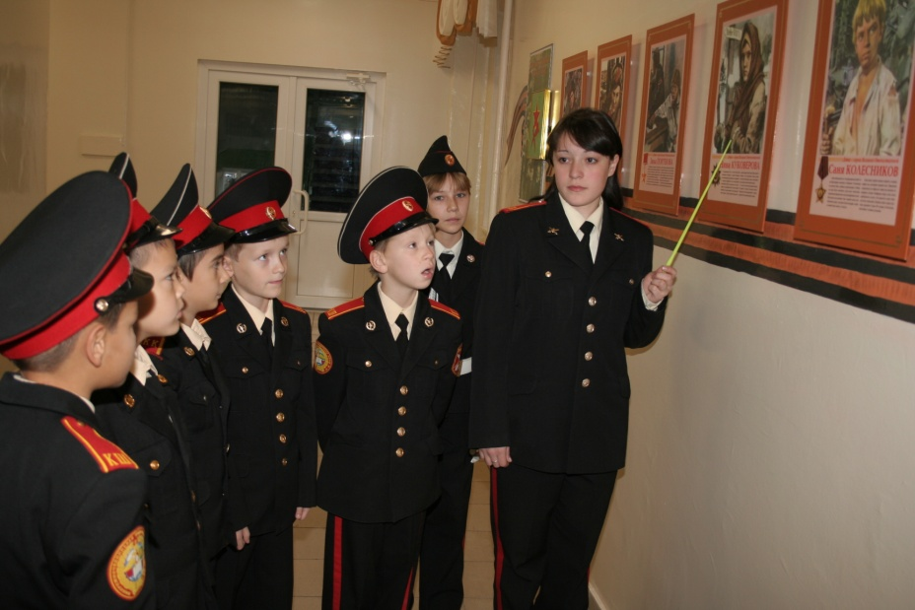
Работа актива музея

Slide 9
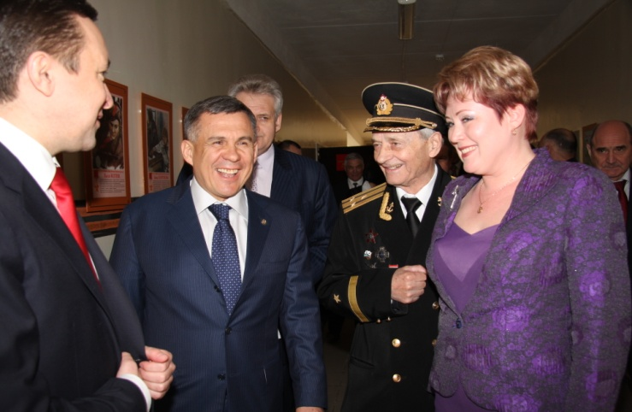
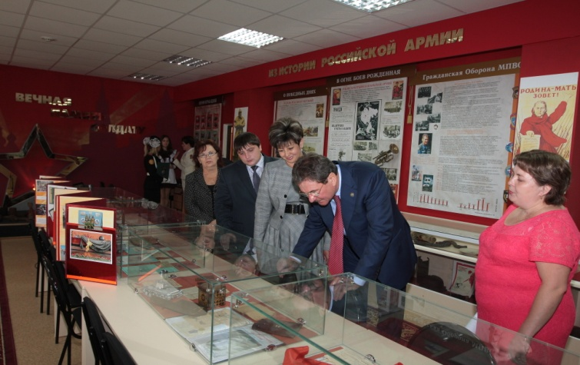
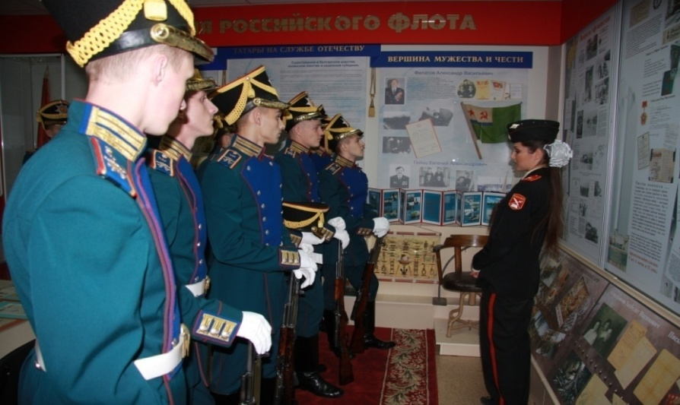
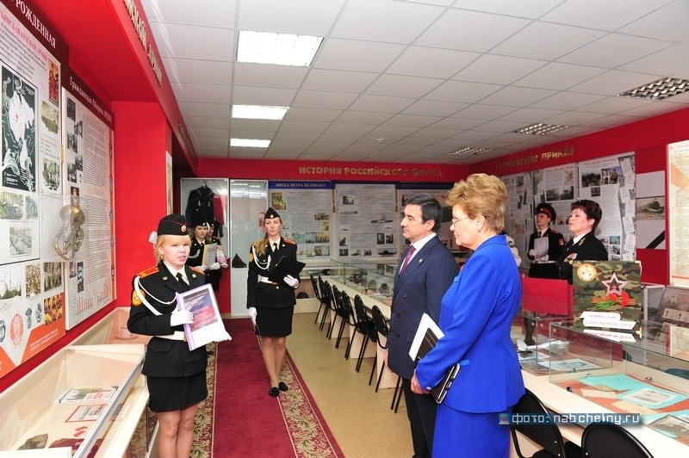
Почетные гости музея

Slide 10
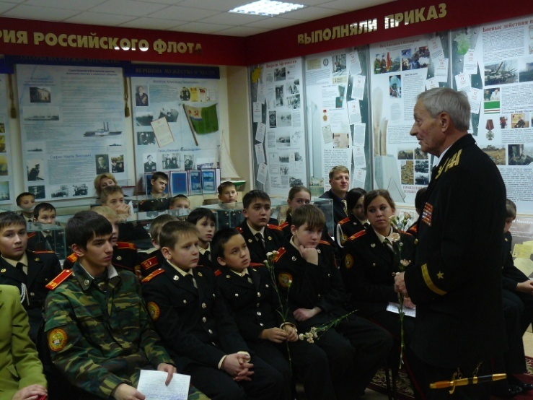
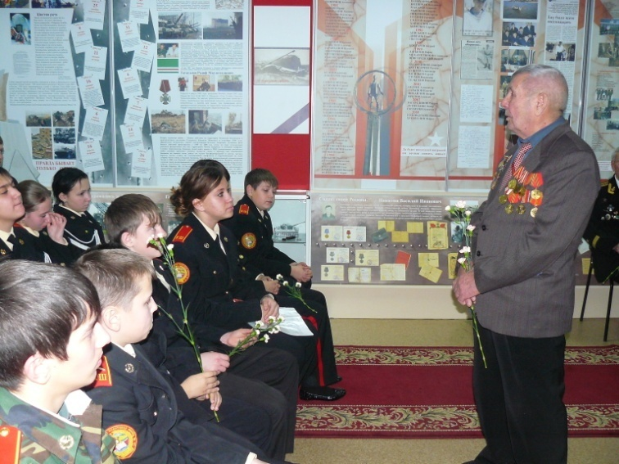
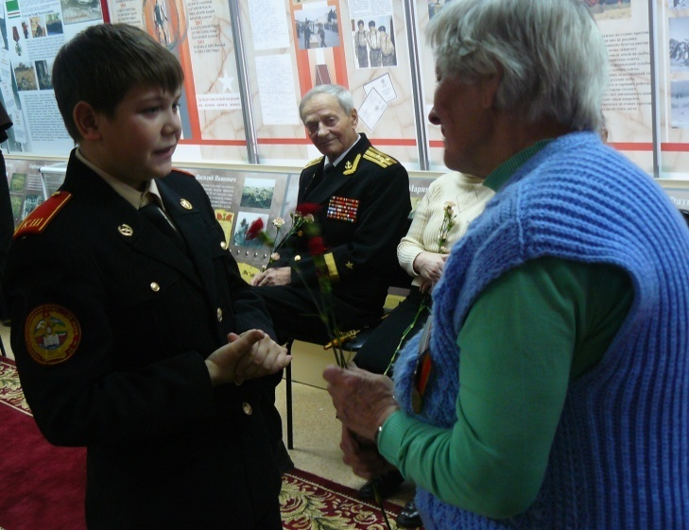
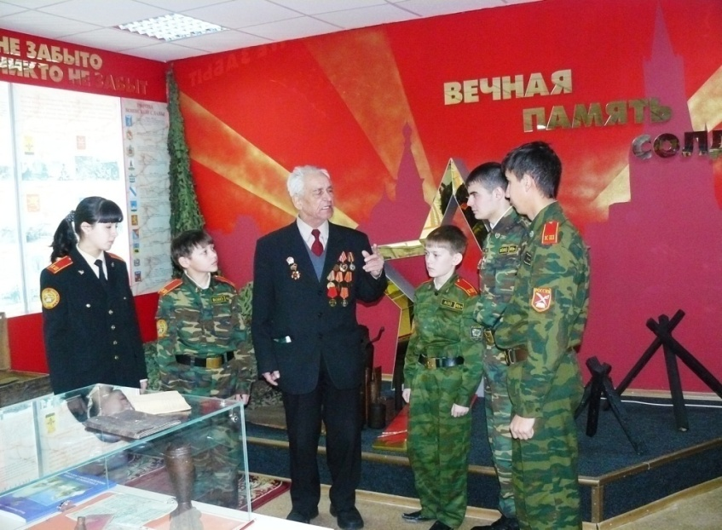
Встречи с ветеранами

Slide 11
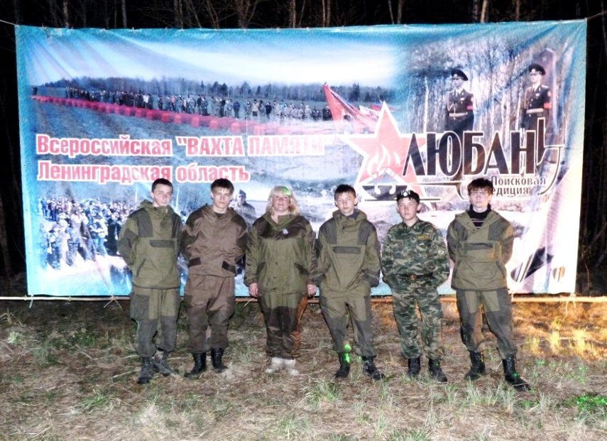
Поисковый отряд «Кадет»

